Slide 1
第8章 函数及其应用
C语言的源程序是由函数组成的，且至少得有一个主函数main()，但实用程序往往由多个函数组成。函数是C源程序的基本单位，通过对函数的调用实现特定的功能。C语言中的函数相当于其他高级语言的子程序，C语言不仅提供了极为丰富的库函数，还允许用户建立自己的函数。

Slide 2
第8章 函数及其应用
学习重点和难点：
  函数参数和函数值
  函数的调用流程
  函数的嵌套调用
  函数的递归调用和回溯过程的理解
  数组作为函数参数
  变量的存储类别和作用域
学习本章后才可以真正开展模块化程序设计，编写功能程序的方式方法将更多样更灵活。

Slide 3
第8章 函数及其应用
8.1 C语言函数概述
8.2 函数定义的一般形式
8.3 函数的参数和函数的值
8.4 函数的调用
8.5 函数的嵌套调用
8.6 函数的递归调用
8.7 数组作为函数参数
8.8 局部变量和全局变量
8.9 变量的存储类别
8.10 内部函数和外部函数
8.11 函数与模块化程序设计
8.12 应用实例
8.13 本章小结
8.14 习题
实验8 函数及其应用

Slide 4

8.1 C语言函数概述
在前面已经介绍过，Ｃ源程序是由函数组成的。虽然在前面各章的程序中大都只有一个主函数main()，但实用程序往往由多个函数组成。函数是Ｃ源程序的基本组成单位。Ｃ语言不仅提供了极为丰富的库函数(如Turbo C，Win-TC，MS C都提供了三百多个库函数)，还允许用户建立自己定义的函数。用户可把自己的算法编成一个个相对独立的函数模块，然后用调用的方法来使用函数。可以说Ｃ程序的全部工作都是由各式各样的函数完成的，所以也把Ｃ语言称为函数式语言。

Slide 5
8.1 C语言函数概述
“自顶向下，逐步求精”是结构程序设计方法的核心，逐步求精细化后的一个个不同层次功能模块，就对应地设计成一个个调用或被调用的模块函数。真是由于采用了函数模块式的结构，Ｃ语言易于实现结构化程序设计。使程序的层次结构清晰，便于程序的编写、阅读、调试。

Slide 6
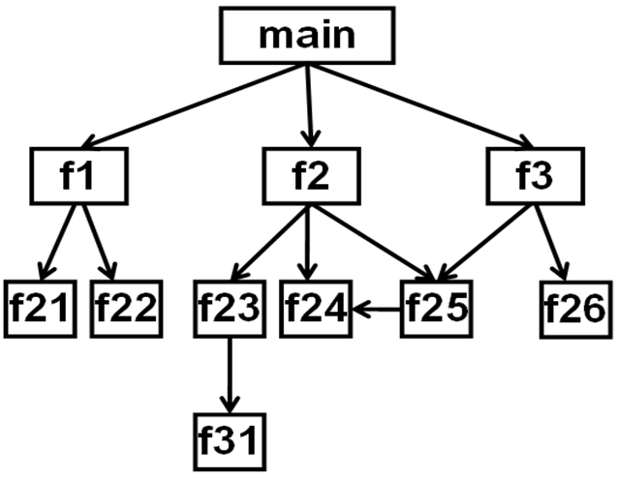
8.1 C语言函数概述
Ｃ程序结构：由一个主函数和若干个其他函数构成.
  主函数调用其他函数，其他函数也可以互相调用

Slide 7
8.1 C语言函数概述
在Ｃ语言中可从不同的角度对函数分类。
从函数定义的角度看，函数可分为库函数和用户定义函数两种。
1）库函数：由Ｃ编译系统提供，用户无须定义，也不必在程序中作类型说明，只需在程序前包含有该函数原型的头文件即可在程序中直接调用。在前面各章的例题中反复用到printf、scanf、getchar、putchar、gets、puts、strcat等函数均属此类。
2）用户定义函数：由用户按需要写的函数。对于用户自定义函数，不仅要在程序中定义函数本身，而且在主调函数模块中还必须对该被调函数进行类型声明，然后才能使用。

Slide 8
8.1 C语言函数概述
Ｃ语言的函数兼有其他语言中的函数和过程两种功能，从返回值角度看，又可把函数分为有返回值函数和无返回值函数两种。
1）有返回值函数：此类函数被调用执行完后将向调用者返回一个执行结果，称为函数返回值。如数学函数即属于此类函数。由用户定义的这种要返回函数值的函数，必须在函数定义和函数声明中明确返回值的类型。
2）无返回值函数：此类函数用于完成某项特定的处理任务，执行完成后不向调用者返回函数值。这类函数类似于其他语言的过程。由于函数无须返回值，用户在定义此类函数时可指定它的返回为“空类型”，空类型的说明符为“void”。

Slide 9
8.1 C语言函数概述
从主调函数和被调函数之间数据传送的角度看又可分为无参函数和有参函数两种。
1）无参函数：函数定义、函数声明及函数调用中均不带参数。主调函数和被调函数之间不进行参数传送。此类函数通常用来完成一组指定的功能，可以返回或不返回函数值。
2）有参函数：也称为带参函数。在函数定义及函数声明时都有参数，称为形式参数(简称为形参)。在函数调用时也必须给出参数，称为实际参数(简称为实参)。进行函数调用时，主调函数将把实参的值传送给形参，供被调函数使用。

Slide 10
8.1 C语言函数概述
Ｃ语言提供了极为丰富的库函数，请读者参阅附录E或C语言手册。
读者应首先掌握一些最基本、最常用的函数，再逐步深入。由于课时关系，我们只介绍了很少一部分库函数，其余部分读者可根据需要查阅C语言函数手册。
还应该指出的是，在Ｃ语言中，所有的函数定义，包括主函数main在内，都是平行的。也就是说，在一个函数的函数体内，不能再定义另一个函数，即不能嵌套定义。但是函数之间允许相互调用，也允许嵌套调用。习惯上把调用者称为主调函数。函数还可以自己调用自己，称为递归调用。
main 函数是主函数，它可以调用其他函数，而不允许被其他函数调用。因此，Ｃ程序的执行总是从main函数开始，完成对其他函数的调用后再返回到main函数，最后由main函数结束整个程序。一个Ｃ源程序必须有且仅有一个main主函数。

Slide 11
8.2 函数定义的一般形式
1、无参函数的定义形式
类型标识符 函数名()
{
声明部分
语句(执行部分)
}
其中类型标识符和函数名称为函数头。类型标识符指明了本函数的类型，函数的类型实际上是函数返回值的类型。该类型标识符与前面介绍的各种类型说明符相同。函数名是由用户定义的标识符，函数名后有一个空括号，其中无参数，但括号不可少。
函数头
函数体

Slide 12
8.2 函数定义的一般形式
{ }中的内容称为函数体。在函数体中声明部分是对函数体内部所用到的变量的类型说明及使用的函数声明等。函数体的声明部分和执行部分应严格划分，且声明部分放在函数体的开始。
在很多情况下都不要求无参函数有返回值，此时函数类型符可以写为void。
我们可以改写一个函数定义：
void Hello()
{
printf ("Hello,world \n");
}
这里，只把main改为Hello作为函数名，其余不变。Hello函数是一个无参函数，当被其他函数调用时，输出Hello world字符串。

Slide 13
8.2 函数定义的一般形式
注意：相同类型不可省略。
2、有参函数定义的一般形式
类型标识符 函数名(形式参数表列)
{
声明部分
语句(执行部分)
}
有参函数比无参函数多了一个内容，即形式参数表列。在形参表中给出的参数称为形式参数，它们可以是各种类型的变量，各参数之间用逗号间隔。在进行函数调用时，主调函数将赋予这些形式参数实际的值。形参既然是变量，必须在形参表中给出形参的类型说明。
形式参数表列的格式：
类型1 形参1，类型2 形参2，…，类型n 形参n

Slide 14
8.2 函数定义的一般形式
例如，定义一个函数，用于求两个数中的大数，可写为：
int max(int a, int b)
{
if (a>b)
return a;
else
return b;
}

Slide 15
8.2 函数定义的一般形式
第一行说明max函数是一个整型函数，其返回的函数值是一个整数。形参a,b均为整型量。a,b的具体值是由主调函数在调用时传送过来的。在{}中的函数体内，除形参外没有使用其他变量，因此只有语句而没有声明部分。在max函数体中的return语句是把a(或b)的值作为函数的值返回给主调函数。
返回值函数中至少应有一个return语句。
在Ｃ程序中，一个函数的定义可以放在任意位置，既可放在主函数main之前，也可放在main之后。例如：可把max 函数置在main之后，也可以把它放在main之前。修改后的程序如下所示。

Slide 16
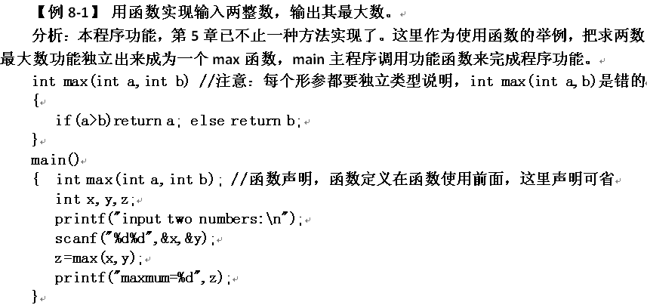
8.2 函数定义的一般形式

Slide 17
8.2 函数定义的一般形式
z=max(x,y); （main函数）
int max(int a, int b) （max函数）
{
if (a>b) return a;
else return (b);
}

Slide 18
8.2 函数定义的一般形式
在定义函数中指定的形参，在未出现函数调用时，它们并不占内存中的存储单元。在发生函数调用时，函数max的形参被临时分配内存单元。
实参
x
2
3
y
形参
a
2
3
b

Slide 19
8.2 函数定义的一般形式
调用结束，形参单元被释放
实参单元仍保留并维持原值，没有改变
如果在执行一个被调用函数时，形参的值发生改变，不会改变主调函数的实参的值
函数调用、参数传递等详见后续章节
实参
x
2
3
y
形参
a
2
3
b

Slide 20
8.2 函数定义的一般形式
现在我们可以从函数定义、函数声明及函数调用的角度来分析整个程序，从中进一步了解函数的各种特点。
程序的第1行至第4行为max函数定义。进入主函数main后，因为准备调用max函数，故先对max函数进行声明(程序第6行)。函数定义和函数声明并不是一回事，在后面还要专门讨论。可以看出函数声明与函数定义中的函数头部分相同，但是末尾要加分号。程序第10行为调用max函数，并把x, y中的值传送给max的形参a, b。max函数执行的结果(a或b)将返回给变量z。最后由主函数输出z的值。
思考：根据需要，也可以把本程序中输入两数的功能或输出最大数的功能设计成函数。读者不妨一试，来体会功能分析、细化中，函数的设计与使用方法。

Slide 21
8.3 函数的参数和函数的值
8.3.1 形式参数和实际参数
8.3.2 函数的返回值

Slide 22
8.3.1 形式参数和实际参数
前面已经介绍过，函数的参数分为形参和实参两种。在本小节中，进一步介绍形参、实参的特点和两者的关系。形参出现在函数定义中，在整个函数体内都可以使用，离开该函数则不能使用。实参出现在主调函数中，进入被调函数后，实参变量也不能使用。形参和实参的功能是作数据传送。发生函数调用时，主调函数把实参的值传送给被调函数的形参从而实现主调函数向被调函数的数据传送。

Slide 23
8.3.1 形式参数和实际参数
函数的形参和实参具有以下特点：
1）形参变量只有在被调用时才分配内存单元，在调用结束时，即刻释放所分配的内存单元。因此，形参只有在函数内部有效，函数的形式参数是局部变量（具体见后续章节）。函数调用结束返回主调函数后则不能再使用该形参变量。
2）实参可以是常量、变量、表达式、函数等，无论实参是何种类型的量，在进行函数调用时，它们都必须具有确定的值，以便把这些值传送给形参。因此应预先用赋值、输入等办法使实参获得确定值。
3）实参和形参在数量上，类型上，顺序上应严格一致，否则会发生“类型不匹配”的错误。

Slide 24
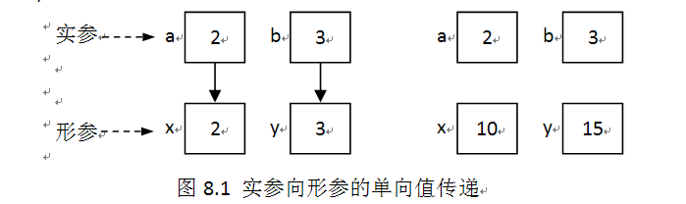
8.3.1 形式参数和实际参数
4）函数调用中发生的数据传送是单向的。即只能把实参的值传送给形参，而不能把形参的值反向地传送给实参。因此在函数调用过程中，形参的值发生改变，而实参中的值不会变化。如下图所示，形参x,y与实参a,b是独立分配不同内存的，为此形参x,y的改变不可能影响到实参a,b的。

Slide 25
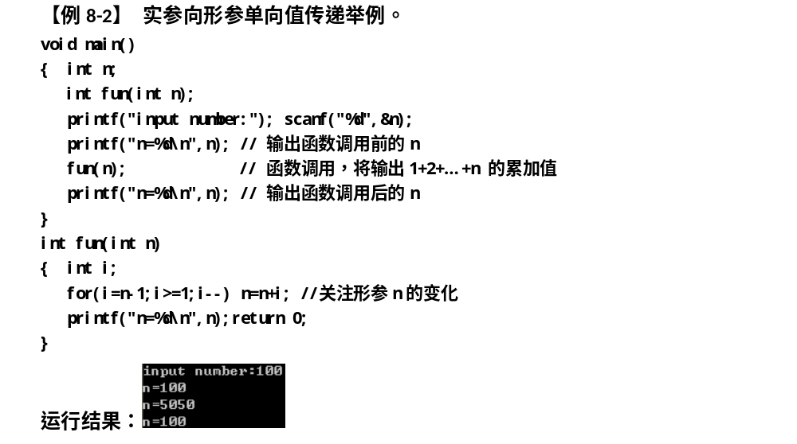
8.3.1 形式参数和实际参数

Slide 26
8.3.1 形式参数和实际参数
说明：本程序中定义了一个函数fun，该函数的功能是求∑n_{i}的值。在主函数中输入n值，并作为实参，在调用时传送给fun函数的形参量n( 注意，本例的形参变量和实参变量的标识符都为n，但这是两个不同的量，各自的作用域不同，后续会细说)。在主函数中用printf 语句输出一次n值，这个n值是实参n的值。在函数fun中也用printf 语句输出了一次n值，这个n值是形参最后取得的n值。从运行情况看，输入n值为100。即实参n的值为100。把此值传给函数fun时，形参n的初值也为100，在执行函数过程中，形参n的值变为5050。返回主函数之后，输出实参n的值仍为100。可见实参的值不随形参的变化而变化。

Slide 27
8.3.2 函数的返回值
函数的值是指函数被调用之后，执行函数体中的程序段所取得的并返回给主调函数的值。如调用正弦函数取得正弦值，调用例8-1的max函数取得的最大数等。对函数的值(或称函数返回值)有以下一些说明：
1）函数的值只能通过return语句返回主调函数。
return语句的一般形式为：return 表达式; 或者为：return (表达式);
该语句的功能是计算表达式的值，并立即返回给主调函数。在函数中允许有多个return语句，但每次调用只能有一个return 语句被执行，因此只能返回一个函数值。
2）函数值的类型和函数定义中函数的类型应保持一致。如果两者不一致，则以函数类型为准，自动进行类型转换。
3）如果函数值为整型，在函数定义时可以省去类型说明，即函数缺省类型为整型。

Slide 28
8.3.2 函数的返回值
4）不返回函数值的函数，可以明确定义为“空类型”，类型说明符为“void”。如例8-2中函数fun并不向主函数返函数值，因此可定义为：
void fun(int n)
{
……
}
一旦函数被定义为空类型后，就不能在主调函数中使用被调函数的函数值了。例如，在定义fun为空类型后，在主函数中写下述语句：
sum=fun(n);
就是错误的。
为了使程序有良好的可读性并减少出错，凡不要求返回值的函数都应定义为空类型。

Slide 29
8.4 函数的调用
8.4.1 函数调用的一般形式8.4.2 函数调用的方式
8.4.3 被调用函数的声明

Slide 30
8.4.1 函数调用的一般形式
前面已经说过，在程序中是通过对函数的调用来执行函数体的，其过程与其他语言的子程序调用相似。Ｃ语言中，函数调用的一般形式为：
函数名(实际参数表)
对无参函数调用时则无实际参数表，但括号不能少。实际参数表中的参数可以是常数、变量或其他构造类型数据及表达式。各实参之间用逗号分隔。

Slide 31
8.4.2 函数调用的方式
函数不能单独运行，函数可以被main主函数或其他函数调用，也可以调用其他函数，但是不能调用主函数。在Ｃ语言中，可以用以下几种方式调用函数：
1）函数表达式：函数作为表达式中的一项出现在表达式中，以函数返回值参与表达式的运算。这种方式要求函数是有返回值的。例如：z=max(x,y)是一个赋值表达式，把max的返回值赋予变量z。
2）函数语句：函数调用的一般形式加上分号即构成函数语句。例如：printf("%d",a);scanf ("%d",&b);都是以函数语句的方式调用函数。
3）函数实参：函数作为另一个函数调用的实际参数出现。这种情况是把该函数的返回值作为实参进行传送，因此要求该函数必须是有返回值的。例如：printf("%d",max(x,y));即是把max调用的返回值又作为printf函数的实参来使用的。

Slide 32
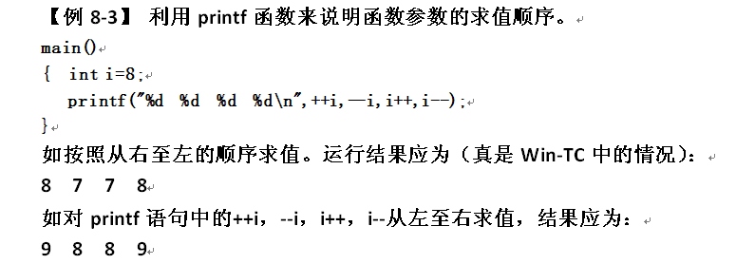
8.4.2 函数调用的方式
在函数调用中还应该注意的一个问题是求值顺序的问题。所谓求值顺序是指对实参表中各量是自左至右使用呢，还是自右至左使用？对此，各编译系统的规定不一定相同。介绍printf 函数时已提到过，这里从函数调用的角度再强调一下。

Slide 33
8.4.2 函数调用的方式
应特别注意的是，无论是从左至右求值，还是自右至左求值，其输出顺序都是不变的，即输出顺序总是和实参表中实参的自左到右顺序相同。由于Turbo C、Win-TC限定是自右至左求值，所以结果为：8 7 7 8。而在VC++ 6.0中执行以上程序，得到的结果为：8 7 8 8。实际上VC++ 6.0还是自右至左求值，只是处理方式有异，具体可参照第4章例4-7~例4-9给出的例子与分析，上述问题的结果不妨上机一试来体会与理解。

Slide 34
8.4.3 被调用函数的声明
在主调函数中调用某函数之前应对该被调函数进行声明（或说明），这与使用变量之前要先进行变量定义或说明是一样的。在主调函数中对被调函数作说明的目的是使编译系统知道被调函数返回值的类型及参数个数与类型等情况，以便在主调函数中按此种类型对返回值及参数作相应的处理。其一般形式为：
类型说明符 被调函数名(类型 形参,类型 形参,…);
或为：类型说明符 被调函数名(类型,类型,…);
括号内给出了形参类型和形参名，或只给出形参类型。这便于编译系统进行检错，以防止可能出现的错误。实际上函数声明甚至可以不指定形参（但不鼓励这样做）。
例8-1 main函数中对max函数的说明为：
int max(int a,int b); 或写为: int max(int,int);

Slide 35
8.4.3 被调用函数的声明
Ｃ语言中又规定在以下几种情况时可以省去主调函数中对被调函数的函数声明。
1）如果被调函数的返回值是整型或字符型时，可以不对被调函数作说明，而直接调用。这时系统将自动对被调函数返回值按整型处理。例8-2的主函数中未对函数fun作说明而直接调用即属此种情形。VC++6.0中对本点还有所放松，但还是建议对被调函数作声明为好。
2）当被调函数的函数定义出现在主调函数之前时，在主调函数中也可以不对被调函数再作声明而直接调用。例如例8-1中，函数max的定义放在main 函数之前，因此可在main函数中省去对max函数的函数声明int max(int a,int b);的。

Slide 36
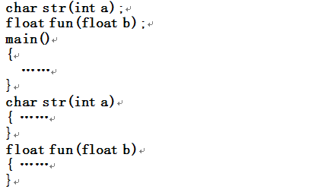
8.4.3 被调用函数的声明
3）如在所有函数定义之前，在函数外预先说明了各个函数的类型，则在以后的各主调函数中，可不再对被调函数作声明。例如：
其中第1、2行对str函数和fun函数预先作了声明。因此在以后各函数中无须对str和fun函数再作声明就可直接调用了。
4）对库函数的调用不需要再作说明，但必须把该函数的头文件用include命令包含在源文件前部。
注意：有分号的

Slide 37
8.5 函数的嵌套调用
Ｃ语言中不允许作嵌套的函数定义。因此各函数之间是平行的，不存在上一级函数和下一级函数的问题。但是Ｃ语言允许在一个函数的定义中出现对另一个函数的调用。这样就出现了函数的嵌套调用。即在被调函数中又调用其他函数。这与其他语言的子程序嵌套的情形是类似的。其关系可表示如下图。
允许！

Slide 38
8.5 函数的嵌套调用
main函数
a函数
b函数
②
④
①
③
⑤
调用a函数
调用b函数
⑨
⑦
⑧
⑥
结束

Slide 39
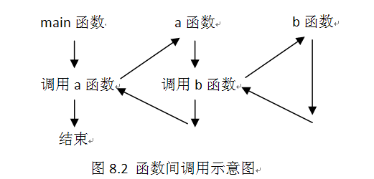
8.5 函数的嵌套调用
图表示了两层嵌套的情形。其执行过程是：执行main函数中调用a函数的语句时，即转去执行a函数，在a函数中调用b 函数时，又转去执行b函数，b函数执行完毕返回a函数的断点（即调用点）继续执行，a函数执行完毕返回main函数的断点继续执行。

Slide 40
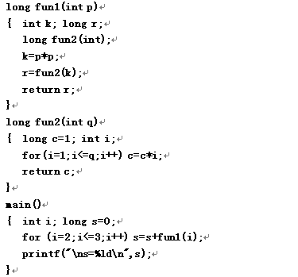
8.5 函数的嵌套调用
【例8-4】 计算s=2²!+3²!
本题可编写两个函数，一个是用来计算平方值并调用函数fun2的函数fun1，另一个是用来计算阶乘值的函数fun2。主函数先调fun1计算出平方值，再在fun1中以平方值为实参，调用 fun2计算其阶乘值，然后返回fun1，再返回主函数，在循环程序中计算累加和。
fun2函数声明
fun2函数调用
fun2函数定义

Slide 41
8.5 函数的嵌套调用
说明：在程序中，函数fun1和fun2均为长整型，都在主函数之前定义，故不必再在主函数中对fun1和fun2加以声明。在主程序中，执行循环程序依次把i值作为实参调用函数fun1求i²值。在fun1中又发生对函数fun2的调用，这时是把i²的值作为实参去调fun2，在fun2 中完成求i²!的计算。fun2执行完毕把C值(即i²!)返回给fun1，再由fun1返回主函数实现累加。至此，由函数的嵌套调用实现了题目的要求。由于数值可能会很大，所以函数和一些变量的类型都说明为长整型，否则会造成溢出而产生计算错误。

Slide 42
8.6 函数的递归调用
一个函数在它的函数体内调用它自身称为递归调用。这种函数称为递归函数。Ｃ语言允许函数的递归调用。在递归调用中，主调函数又是被调函数。执行递归函数将反复调用其自身，每调用一次就进入新的一层。例如有函数f如下：
int f(int x)
{ int y;
z=f(y);
return z;
}
这个函数是一个递归函数。但是运行该函数将无休止地调用其自身，这当然是不正确的。为了防止递归调用无终止地进行，必须在函数内有终止递归调用的手段。常用的办法是加条件判断，满足某种条件后就不再作递归调用，然后逐层返回。下面举例说明递归调用的执行过程。

Slide 43
8.6 函数的递归调用
int f(int x)
{
int y,z;
z=f(y);
return (2*z);
}
f函数
调用f函数
直接调用本函数
f1函数
调用f2函数
f2函数
调用f1函数
间接调用本函数
应使用if语句控制结束调用

Slide 44
8.6 函数的递归调用
【例8-5】 用递归法计算n!
求n!可以使用1×2×3×……×n形式（见上一例）。用递归法计算n!则可用下述公式表示：
n!=1 (n=0,1)
n×(n-1)! (n>1)
按公式可编程如下：
long func(int n)
{ long f=-1;
if(n<0) printf("n<0,input error"); /* 提示n输入错误 */
else if(n==0||n==1) f=1; /* 判断是否为结束条件 */
else f= func(n-1)*n; /* 求n!的递归方式，返回n!值 */
return(f); /* 返回func的函数值 */
}
注意整数溢出

Slide 45
8.6 函数的递归调用
main()
{ int n; long y; /* 定义长整型变量存放n的阶乘的值 */
printf("\ninput a inteager number:\n");
scanf("%d",&n);
y= func(n); /* 调用求n的阶乘函数*/
printf("%d!=%ld",n,y);
}
说明：程序中给出的函数func是一个递归函数。主函数调用func后即进入函数func执行，如果n<0,n==0或n=1时都将结束函数的执行，否则就递归调用func函数自身。由于每次递归调用的实参为n-1，即把n-1的值赋予形参n，最后当n-1的值为1时再作递归调用，形参n的值也为1，将使递归终止。然后可逐层退回。

Slide 46
8.6 函数的递归调用
下面我们再举例说明该过程。设执行本程序时输入为5，即求5!。在主函数中的调用语句即为y= func(5)，进入ff函数后，由于n=5,不等于0或1，故应执行f= func(n-1)*n,即f= func(5-1)*5。该语句对func作递归调用即func(4)。
进行四次递归调用后，func函数形参取得的值变为1，故不再继续递归调用而开始逐层返回主调函数。func(1)的函数返回值为1，func(2)的返回值为1*2=2，func(3)的返回值为2*3=6，func(4)的返回值为6*4=24，最后返回值func(5)为24*5=120。过程如下所示，先逐级调用，再逐级返回、计算。

Slide 47
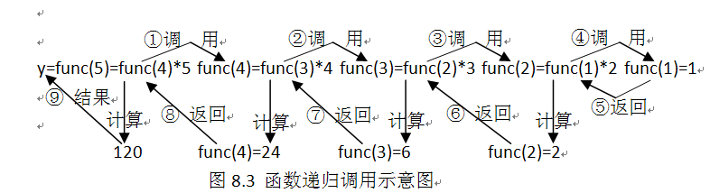
8.6 函数的递归调用
例8-5也可以不用递归的方法来完成。如可以用递推法，即从1开始乘以2，再乘以3…直到n。递推法比递归法更容易理解和实现。但是有些问题则只能用递归算法才能实现。典型的问题是Hanoi塔问题。
递归法要间接些

Slide 48
func函数
n=5
func函数
n=4
main
func(5)
输出func(5)
f=func(4)×5
f=func(3)×4
120
func(5)=120
func(4)=24
func函数
n=1
func函数
n=2
func函数
n=3
f=1
f=func(1)×2
f=func(2)×3
func(1)=1
func(2)=2
func(3)=6

Slide 49
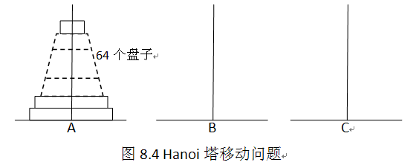
8.6 函数的递归调用
【例8-6】 解Hanoi塔问题
一块板上有三根针A，B，C。A针上套有64个大小不等的圆盘，大的在下，小的在上。如图8.4所示。要把这64个圆盘从A针移动C针上，每次只能移动一个圆盘，移动可以借助B针进行。但在任何时候，任何针上的圆盘都必须保持大盘在下，小盘在上。求移动的步骤。

Slide 50
8.6 函数的递归调用
本题算法分析如下，设A上有n个盘子。
如果n=1，则将圆盘从A直接移动到C。
如果n=2，则：
  1.将A上的n-1(等于1)个圆盘移到B上；
  2.再将A上的一个圆盘移到C上；
  3.最后将B上的n-1(等于1)个圆盘移到C上。

Slide 51
8.6 函数的递归调用
如果n=3，则：
A. 将A上的n-1(等于2，令其为n’)个圆盘移到B(借助于C)，步骤 如下：
(1)将A上的n’-1(等于1)个圆盘移到C上。
(2)将A上的一个圆盘移到B。
(3)将C上的n’-1(等于1)个圆盘移到B。
B. 将A上的一个圆盘移到C。
C. 将B上的n-1(等于2，令其为n’)个圆盘移到C(借助A)，步骤如下：
(1)将B上的n’-1(等于1)个圆盘移到A。
(2)将B上的一个盘子移到C。
(3)将A上的n’-1(等于1)个圆盘移到C。
到此，完成了三个圆盘的移动过程。

Slide 52
8.6 函数的递归调用
从上面分析可以看出，当n大于等于2时，移动的过程可分解为三个步骤：
第一步 把A上的n-1个圆盘移到B上；
第二步 把A上的一个圆盘移到C上；
第三步 把B上的n-1个圆盘移到C上；其中第一步和第三步是类同的。
当n=3时，第一步和第三步又分解为类同的三步，即把n’-1个圆盘从一个针移到另一个针上，这里的n’=n-1。显然这是一个递归过程，据此算法可编程如下：

Slide 53
8.6 函数的递归调用
move(int n,int x,int y,int z)
{ if(n==1)
printf(" %c->%c",x,z);
else
{ move(n-1,x,z,y);
printf(" %c->%c",x,z);
move(n-1,y,x,z);
}
}
main()
{ int h; printf("input number:");
scanf("%d",&h); //h一般小于等于64
printf("the step to moving %2d diskes:\n",h);
move(h,'a','b','c');printf("\n");
}
递归调用
递归调用

Slide 54
8.6 函数的递归调用
从程序中可以看出，move函数是一个递归函数，它有四个形参n,x,y,z。n表示圆盘数，x,y,z分别表示三根针。move 函数的功能是把x上的n个圆盘移动到z上。当n==1时，直接把x上的圆盘移至z上，输出x→z。如n!=1则分为三步：
1）递归调用move函数，把n-1个圆盘从x移到y；
2）输出x→z；
3）递归调用move函数，把n-1个圆盘从y移到z。
在递归调用过程中n=n-1，故n的值逐次递减，最后n=1时，终止递归，逐层返回。当n=4 时程序运行结果为：

Slide 55
Hanoi塔问题演示
A
B
C
直接转下节课成内容

Slide 56
解题思路：
  要把64个盘子从A座移动到C座，需要移动大约2⁶⁴ 次盘子。一般人是不可能直接确定移动盘子的每一个具体步骤的
  老和尚(Hanoi塔问题源于和尚的智慧)会这样想：假如有另外一个和尚能有办法将上面63个盘子从一个座移到另一座。那么，问题就解决了。此时老和尚只需这样做：

Slide 57
解题思路：
  (1) 命令第2个和尚将63个盘子从A座移到B座
  (2) 自己将1个盘子（最底下的、最大的盘子）从A座移到C座
  (3) 再命令第2个和尚将63个盘子从B座移到C座

Slide 58
第1个和尚的做法
将63个从A到B
……
A
B
C

Slide 59
第1个和尚的做法
将63个从A到B
……
A
B
C

Slide 60
第1个和尚的做法
将1个从A到C
……
A
B
C

Slide 61
第1个和尚的做法
将1个从A到C
……
A
B
C

Slide 62
第1个和尚的做法
将63个从B到C
……
A
B
C

Slide 63
第1个和尚的做法
将63个从B到C
……
A
B
C

Slide 64
第2个和尚的做法
将62个从A到C
……
A
B
C

Slide 65
第2个和尚的做法
将62个从A到C
……
A
B
C

Slide 66
第2个和尚的做法
将1个从A到B
……
A
B
C

Slide 67
第2个和尚的做法
将1个从A到B
……
A
B
C

Slide 68
第2个和尚的做法
将62个从C到B
……
A
B
C

Slide 69
第2个和尚的做法
将62个从C到B
……
A
B
C

Slide 70
第3个和尚的做法
第4个和尚的做法
第5个和尚的做法
第6个和尚的做法
第7个和尚的做法
……
第63个和尚的做法
第64个和尚仅做：将1个从A移到C

Slide 71
将3个盘子从A移到C的全过程
将2个盘子从A移到B
A
B
C

Slide 72
将3个盘子从A移到C的全过程
将2个盘子从A移到B
A
B
C

Slide 73
将3个盘子从A移到C的全过程
将1个盘子从A移到C
A
B
C

Slide 74
将3个盘子从A移到C的全过程
将1个盘子从A移到C
A
B
C

Slide 75
将3个盘子从A移到C的全过程
将2个盘子从B移到C
A
B
C

Slide 76
将3个盘子从A移到C的全过程
将2个盘子从B移到C
A
B
C

Slide 77
将2个盘子从A移到B的过程
将1个盘子从A移到C
A
B
C

Slide 78
将2个盘子从A移到B的过程
将1个盘子从A移到C
A
B
C

Slide 79
将2个盘子从A移到B的过程
将1个盘子从A移到B
A
B
C

Slide 80
将2个盘子从A移到B的过程
将1个盘子从A移到B
A
B
C

Slide 81
将2个盘子从A移到B的过程
将1个盘子从C移到B
A
B
C

Slide 82
将2个盘子从A移到B的过程
将1个盘子从C移到B
A
B
C

Slide 83
将2个盘子从B移到C的过程
A
B
C

Slide 84
将2个盘子从B移到C的过程
A
B
C

Slide 85
将2个盘子从B移到C的过程
A
B
C

Slide 86
将2个盘子从B移到C的过程
A
B
C

Slide 87
由上面的分析可知：将n个盘子从A座移到C座可以分解为以下3个步骤：
  (1) 将A上n-1个盘借助C座先移到B座上
  (2) 把A座上剩下的一个盘移到C座上
  (3) 将n-1个盘从B座借助于Ａ座移到C座上

Slide 88
可以将第(1)步和第(3)步表示为：
  将“one”座上n-1个盘移到“two”座(借助“three”座)。
  在第(1)步和第(3)步中，one 、two、three和A、B、C的对应关系不同。
  对第(1)步，对应关系是one对应A，two对应B，three对应C。
  对第(3)步，对应关系是one对应B，two对应C，three对应A。

Slide 89
8.7 数组作为函数参数
数组可以作为函数的参数使用，进行数据传送。数组用作函数参数有两种形式：
（1）一种是把数组元素(下标变量)作为实参使用；
（2）另一种是把数组名作为函数的形参和实参使用。
1、数组元素作函数实参
数组元素就是下标变量，它与普通变量并无区别。因此它作为函数实参使用与普通变量是完全相同的，在发生函数调用时，把作为实参的数组元素的值传送给形参，实现单向的值传送。例8-7说明了这种情况。
【例8-7】 判别一个整数数组中各元素的值，若大于0 则输出该值，若小于等于0则输出0值。源程序：

Slide 90
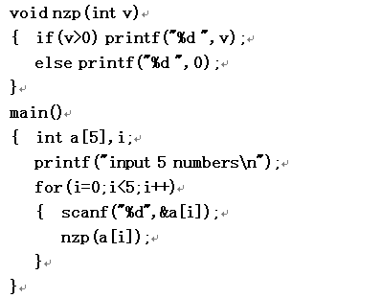
8.7 数组作为函数参数
本程序中首先定义一个无返回值函数nzp，并说明其形参v为整型变量。在函数体中根据v值输出相应的结果。在main函数中用一个for语句输入数组各元素，每输入一个就以该元素作实参调用一次nzp函数，即把a[i]的值传送给形参v，供nzp函数使用。

Slide 91
8.7 数组作为函数参数
2、数组名作为函数参数
用数组名作函数参数与用数组元素作实参有几点不同：
1）用数组元素作实参时，只要数组类型和函数的形参变量的类型一致，那么作为下标变量的数组元素的类型也和函数形参变量的类型是一致的。因此，并不要求函数的形参也是下标变量。换句话说，对数组元素的处理是按普通变量对待的。用数组名作函数参数时，则要求形参和相对应的实参都必须是类型相同的数组，都必须有明确的数组说明。当形参和实参二者不一致时，即会发生错误。

Slide 92
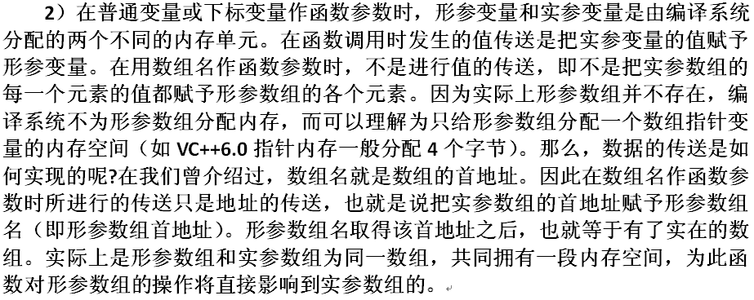
8.7 数组作为函数参数

Slide 93
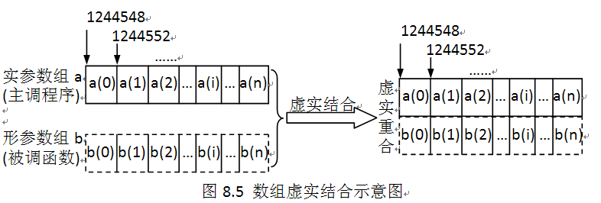
8.7 数组作为函数参数
上图说明了这种情形。图中设a为实参数组，类型为整型。a占有以1244548为首地址的一块内存区。b为形参数组名。当发生函数调用时，进行地址传送，把实参数组a的首地址传送给形参数组名b，于是b也取得该地址1244548。于是a，b两数组共同占有以1244548为首地址的一段连续内存单元。从图中还可以看出a和b下标相同的元素实际上也占相同的两个或四个内存单元(整型数组每个元素占二或四个字节)。例如a[0]和b[0]都占用 1244548和1244549单元（或1244548-1244551四个单元），当然a[0]等于b[0]，类推则有a[i]等于b[i]。

Slide 94
8.7 数组作为函数参数
【例8-8】 数组a中存放了一个学生5门课程的成绩，求平均成绩。
  float aver(float a[5])
  { int i;
  float av,s=a[0];
  for(i=1;i<5;i++) s=s+a[i];
  av=s/ 5;
  return av;
  }
  void main()
  { float sco[5],av; int i;
  printf("\ninput 5 scores:\n");
  for(i=0;i<5;i++) scanf("%f",&sco[i]);
  av=aver(sco);
  printf("average score is %5.2f",av);
  }

Slide 95
8.7 数组作为函数参数
说明：本程序首先定义了一个实型函数aver，有一个形参为实型数组a，长度为5。在函数aver中，把各元素值相加求出平均值，返回给主函数。主函数main 中首先完成数组sco的输入，然后以sco作为实参调用aver函数，函数返回值送av，最后输出av值。从运行情况可以看出，程序实现了所要求的功能。
3）前面已经讨论过，在变量作函数参数时，所进行的值传送是单向的。即只能从实参传向形参，不能从形参传回实参。形参的初值和实参相同，而形参的值发生改变后，实参并不变化，两者的终值是不同的。而当用数组名作函数参数时，情况则不同。由于实际上形参和实参为同一数组，因此当形参数组发生变化时，实参数组也随之变化。当然这种情况不能理解为发生了“双向”的值传递。但从实际情况来看，调用函数之后实参数组的值将由于形参数组值的变化而变化。为了说明这种情况，把例8-7改为例8-9的形式。

Slide 96
8.7 数组作为函数参数
【例8-9】 题目同例8-7，改用数组名作函数参数来实现。
    void nzp(int a[5])
    { int i; printf("\nvalues of array a are:\n");
    for(i=0;i<5;i++)
    { if(a[i]<0) a[i]=0;
    printf("%d ",a[i]);
    }
    }
    main()
    { int b[5],i;
    printf("\ninput 5 numbers:\n");
    for(i=0;i<5;i++) scanf("%d",&b[i]);
    printf("initial values of array b are:\n");
    for(i=0;i<5;i++) printf("%d ",b[i]);
    nzp(b);
    printf("\nlast values of array b are:\n");
    for(i=0;i<5;i++) printf("%d ",b[i]);
    }

Slide 97
8.7 数组作为函数参数
本程序中函数nzp的形参为整数组a，长度为5。主函数中实参数组b也为整型，长度也为5。在主函数中首先输入数组b的值，然后输出数组b的初始值。然后以数组名b为实参调用nzp函数。在nzp中，按要求把负值单元清0，并输出形参数组a的值。返回主函数之后，再次输出数组b的值。从运行结果可以看出，数组b的初值和终值是不同的，数组b的终值和数组a是相同的。这说明实参形参为同一数组，它们的值同时得以改变。
用数组名作为函数参数时还应注意以下几点：
1）形参数组和实参数组的类型必须一致，否则将引起错误。
2）形参数组和实参数组的长度可以不相同，因为在调用时，只传送首地址而不检查形参数组的长度。当形参数组的长度与实参数组不一致时，虽不至于出现语法错误(编译能通过)，但程序执行结果将与实际不符，这是应予以注意的。

Slide 98
8.7 数组作为函数参数
【例8-10】 实参数组与形参数组大小不一致的情况。修改例8-9后程序如下：
  void nzp(int a[8])
  { int i; printf("\nvalues of array a are:\n");
  for(i=0;i<8;i++)
  { if(a[i]<0) a[i]=0;
  printf("%d ",a[i]);
  }
  }
  main()
  { int b[5],i;
  printf("\ninput 5 numbers:\n");
  for(i=0;i<5;i++) scanf("%d",&b[i]);
  printf("initial values of array b are:\n");
  for(i=0;i<5;i++) printf("%d ",b[i]);
  nzp(b);
  printf("\nlast values of array b are:\n");
  for(i=0;i<5;i++) printf("%d ",b[i]);
  }

Slide 99
8.7 数组作为函数参数
本程序与例8-9程序比，nzp函数的形参数组长度改为8，函数体中，for语句的循环条件也改为i<8。因此，形参数组a和实参数组b的长度不一致。编译能够通过，但从结果看，数组a的元素a[5]，a[6]，a[7]显然是无意义的。实际上，若实参数组大形参数组小倒是可以正常运行的。
在函数形参表中，允许不给出形参数组的长度，或用一个变量来表示数组元素的个数。
例如，可以写为：void nzp(int a[]) 或写为 void nzp(int a[],int n)。其中形参数组a没有给出长度，而由n值动态地表示数组的长度。n的值由主调函数的实参进行传送。由此，例8-10又可改为例8-11的形式。

Slide 100
8.7 数组作为函数参数
【例8-11】 修改例8-10，形参数组大小由n确定。
    void nzp(int a[],int n)
    {
    int i;
    printf("\nvalues of array a are:\n");
    for(i=0;i<n;i++)
    {
    if(a[i]<0) a[i]=0;
    printf("%d ",a[i]);
    }
    }

Slide 101
8.7 数组作为函数参数
    main()
    { int b[5],i,n=5;
    printf("\ninput 5 numbers:\n");
    for(i=0;i<n;i++) scanf("%d",&b[i]);
    printf("initial values of array b are:\n");
    for(i=0;i<n;i++) printf("%d ",b[i]);
    nzp(b,n);
    printf("\nlast values of array b are:\n");
    for(i=0;i<n;i++) printf("%d ",b[i]);
    }

Slide 102
8.7 数组作为函数参数
本程序nzp函数形参数组a没有给出长度，由n 动态确定该长度。在main函数中，函数调用语句为nzp(b,5)，其中实参5将赋予形参n作为形参数组的长度。
多维数组也可以作为函数的参数。在函数定义时对形参数组可以指定每一维的长度，也可省去第一维的长度。因此，以下写法都是合法的。
int ma(int a[3][10]) 或 int ma(int a[][10])。

Slide 103
8.8 局部变量和全局变量
8.8.1 局部变量
8.8.2 全局变量

Slide 104
8.8.1 局部变量
局部变量也称为内部变量。局部变量是在函数内做定义说明的。其作用域仅限于函数内，离开该函数后再使用这种变量是非法的。函数的形式参数也是函数的局部变量。例如：
  int fun1(int a) /*函数fun1*/
  { int b,c;
  ……
  }
  // 这里a,b,c有效吗？

Slide 105
8.8.1 局部变量
  int fun2(int x) /*函数fun2*/
  { int y,z;
  ……
  }
  //这里x,y,z有效吗?
  main()
  { int m,n;
  ……
  }
  //这里m,n有效吗?

Slide 106
8.8.1 局部变量
在函数fun1内定义了三个变量，a为形参，b,c为一般变量。在 fun1的范围内a,b,c有效，或者说a,b,c变量的作用域限于fun1内。同理，x,y,z的作用域限于fun2内。m,n的作用域限于main函数内。关于局部变量的作用域还要说明以下几点：
（1）主函数中定义的变量也只能在主函数中使用，不能在其他函数中使用。同时，主函数中也不能使用其他函数中定义的变量。因为主函数也是一个函数，它与其他函数是平行(平等)关系。这一点是与其他语言不同的，应予以注意。
（2）形参变量是属于被调函数的局部变量，实参变量是属于主调函数的局部变量。
（3）允许在不同的函数中使用相同的变量名，它们代表不同的对象，分配不同的单元，互不干扰，也不会发生混淆。如在前例8-11中，形参和实参的变量名都为n，是完全允许的。

Slide 107
8.8.1 局部变量
（4）在复合语句中也可定义变量，其作用域只在复合语句范围内。例如：
main()
{ int s,a;
……
{
int b;
s=a+b;
…… /*b作用域*/
}
…… /*s,a作用域*/
}

Slide 108
8.8.1 局部变量
【例8-12】 不同作用域内相同变量名k的有效性情况。
main()
{ int i=2,j=3,k; //i,j,k在main函数内有效
k=i+j;
{
int k=8; //复合语句内新定义变量k，在复合语句内有 效并屏蔽外层k
printf("%d\n",k); //输出的是复合语句内的k
}
printf("%d %d\n",i,k); //恢复main函数内的k，复合语句内的k已不有效
}
内部k的作用域
外部k的作用域（但内部复合语句除外）

Slide 109
8.8.1 局部变量
说明：本程序在main中定义了i,j,k三个变量，其中k未赋初值。而在复合语句内又定义了一个变量k，并赋初值为8。应该注意这两个k不是同一个变量。在复合语句外由main定义的k起作用，而在复合语句内则由在复合语句内定义的k起作用。因此程序第3行的k为main所定义，其值应为5。第6行输出k值，该行在复合语句内，由复合语句内定义的k起作用，其初值为8，故输出值为8，第8行输出i,k值。i是在整个程序中有效的，第2行对i赋值为2，故输出i为2，而第8行已在复合语句之外，输出的k应为main所定义的k，此k值由第3 行已获得为5，故输出也为5。
注意：同一作用域内不允许有同名的两个不同的变量的。

Slide 110
8.8.2 全局变量
全局变量也称为外部变量，它是在函数外部定义的变量。它不属于哪一个函数，它属于一个源程序文件。其作用域是整个源程序。在函数中使用全局变量，一般应作全局变量声明。只有在函数内经过声明的全局变量才能使用。全局变量的声明符为extern。但在一个函数之前定义的全局变量，在该函数内使用可不用加以声明。

Slide 111
8.8.2 全局变量
全局变量的声明格式：extern 全局变量1[, 全局变量2][,]…; 例如：extern a,b;
int a,b; /*a,b为外部变量，可在定义开始以下的函数内直接使用，无需说明*/
void fun1() /*函数fun1*/
{
a=1;
……
}

Slide 112
8.8.2 全局变量
float x,y; /*x,y为外部变量，可在定义以下的函数内直接使用，前面函数使用需说明*/
int fun2() /*函数fun2*/
{
……
}
main() /*主函数*/
{
……
}

Slide 113
8.8.2 全局变量
从上例可以看出a、b、x、y 都是在函数外部定义的外部变量，都是全局变量。但x,y 定义在函数fun1之后，而在fun1内又无对x,y的全局变量说明，所以它们在fun1内无效。a,b定义在源程序最前面，因此在fun1,fun2及main内不加说明也可使用。

Slide 114
8.8.2 全局变量
【例8-13】 输入正方体的长宽高l,w,h。求体积及三个面l*w,w*h,l*h的面积。
int vs( int a,int b,int c)
{ int v;
extern s1,s2,s3; //声明s1,s2,s3为全局变量
v=a*b*c;
s1=a*b;
s2=b*c;
s3=a*c;
return v;
}

Slide 115
8.8.2 全局变量
  int s1,s2,s3; //全局变量定义
  main()
  {
  int v,l,w,h;
  printf("\ninput length,width and height:\n");
  scanf("%d%d%d",&l,&w,&h);
  v=vs(l,w,h); printf("\nv=%d,s1=%d,s2=%d,s3=%d\n",v,s1,s2,s3);
  //全局变量在vs()函数中获取值
  }

Slide 116
8.8.2 全局变量
【例8-14】 外部变量与局部变量同名。
  int a=3,b=5; /*a,b为全局变量*/
  max(int a,int b) /*a,b为局部变量*/
  {
  int c;
  c=a>b?a:b; /* a,b为局部变量 */
  return(c);
  }
局部变量屏蔽全局变量

Slide 117
8.8.2 全局变量
main()
{ int a=8; /* a为局部变量 */
/*以下语句max函数调用中的实参a为局部变量，实参b为全局变量*/
printf("%d\n",max(a,b));
}
注意：如果同一个源文件中，外部变量与局部变量同名，则在局部变量的作用范围内，外部变量被“屏蔽”，即它不起作用。

Slide 118
8.9 变量的存储类别
8.9.1 auto变量
8.9.2 用static声明局部变量
8.9.3 register变量
8.9.4 用static声明全局变量

Slide 119
8.9 变量的存储类别
用户区
程序开始执行时给全局变量分配存储区，程序执行完毕就释放。在程序执行过程中占据固定的存储单元
程序区
静态存储区
动态存储区
全局变量全部存放在静态存储区中
①函数形式参数②函数中定义的没有用关键字static声明的变量③函数调用时的现场保护和返回地址等存放在动态存储区
函数调用开始时分配，函数结束时释放。在程序执行过程中，这种分配和释放是动态的
将数据存放在此区

Slide 120
8.9 变量的存储类别
每一个变量和函数都有两个属性：数据类型和数据的存储类别
  数据类型，如整型、浮点型等
  存储类别指的是数据在内存中存储的方式(如静态存储和动态存储)
  存储类别包括：
  自动的、静态的、寄存器的、外部的
  根据变量的存储类别，可以知道变量的作用域和生存期

Slide 121
8.9.1 auto变量
函数中的局部变量，如不专门声明为static存储类别，都是动态地分配存储空间的，数据存储在动态存储区中。函数中的形参和在函数中定义的变量（包括在复合语句中定义的变量），都属此类，在调用该函数时系统会给它们分配存储空间，在函数调用结束时就自动释放这些存储空间。这类局部变量称为自动变量。自动变量用关键字auto作存储类别的声明。
格式如：auto 类型标识符 变量1[,变量2][,]…;

Slide 122
8.9.1 auto变量
类型为int时可省，例如：
int fun(int a) /*定义fun函数，a为参数*/
{
auto int b,c=3; /*定义b，c自动变量，auto可省，缺省时即为auto*/
……
}
a是形参，b，c是自动变量，对c赋初值3。执行完fun函数后，自动释放a，b，c所占的存储单元。
关键字auto可以省略，变量存储类别缺省时定为“自动存储类别”，属于动态存储方式。

Slide 123
8.9.2 用static声明局部变量
有时希望函数中的局部变量的值在函数调用结束后不消失而保留原值，这时就应该指定局部变量为“静态局部变量”，用关键字static进行声明。
格式如：
static 类型标识符 变量1[,变量2][,],…;
//类型为int时可省。

Slide 124
8.9.2 用static声明局部变量
【例8-15】 考察静态局部变量的值。
fun(int a)
{ auto int b=0;
static int c=3;//c初始化一次，保留固定存储单元。3次调用时c的值分别是3、4、5
b=b+1;
c=c+1;
return(a+b+c);
}
main()
{ int a=2,i;
for(i=0;i<3;i++) printf("%d ",fun(a));
}
运行结果：
若不赋初值，不确定
若不赋初值，是0

Slide 125
8.9.2 用static声明局部变量
对静态局部变量的说明：
（1）静态局部变量属于静态存储类别，在静态存储区内分配存储单元。在程序整个运行期间都不释放。而自动变量（即动态局部变量）属于动态存储类别，占动态存储空间，函数调用结束后即释放。
（2）静态局部变量在编译时赋初值，即只赋初值一次；而对自动变量赋初值是在函数调用时进行，每调用一次函数重新给一次初值，相当于执行一次赋值语句。
（3）如果在定义局部变量时不赋初值的话，则对静态局部变量来说，编译时自动赋初值0（对数值型变量）或空字符（对字符变量）。而对自动变量来说，如果不赋初值则它的值是一个不确定的值。

Slide 126
8.9.2 用static声明局部变量
【例8-16】 打印1到5的每个数的阶乘值。
int fac(int n)
{
static int f=1;
f=f*n;
return(f);
}
main()
{
int i;
for(i=1;i<=5;i++) printf("%d!=%d\n",i,fac(i));
}
要谨慎使用静态局部变量

Slide 127
8.9.2 用static声明局部变量
注意：
1）使用static定义局部变量时，该变量只有在所在函数内有效，退出该函数时该变量的值仍然保留，下次进入后仍可使用该值，退出程序时该值才消失。局部静态变量值具有可记忆性。
2）使用static定义全局变量时，该变量只有在所在源文件内有效，在执行其他源文件中的函数时该变量的值仍然保留，下次再使用该源文件中函数时仍可访问该值，退出整个程序时该值消失。
3）使用static定义的变量时，可以对变量赋初值，而且只初始化一次；如果没有对变量赋初值，则该变量的初值为0（字符变量的0值就是空字符，其转义符为'\0'，它的ASCII码值为0）。

Slide 128
8.9.3 register变量
为了提高效率，C语言允许将局部变量的值放在CPU中的寄存器中，这种变量叫“寄存器变量”，用关键字register作声明。
格式：register 类型标识符 变量1[,变量2][,],…; //类型为int时可省。

Slide 129
8.9.3 register变量
【例8-17】 使用寄存器变量。
int fac(int n)
{ register int i,f=1; //指定register，i,f的运算可以快些
for(i=1;i<=n;i++) f=f*i;
return(f);
}
main()
{
int i;
for(i=0;i<=5;i++) printf("%d!=%d\n",i,fac(i));
}

Slide 130
8.9.3 register变量
注意：
1）只有局部自动变量和形式参数可以作为寄存器变量；
2）一个计算机系统中的寄存器数目有限，不能定义任意多个寄存器变量；
3）局部静态变量不能定义为寄存器变量。

Slide 131
8.9.4 用static声明全局变量
全局变量都是存放在静态存储区中的。为此其生存期是固定的，存在于程序的整个执行过程。但是，另一个问题它的作用域究竟是从什么位置起，到什么位置止的呢？作用域是包括整个文件范围，还是文件中的一部分范围？是在一个文件中有效，还是在程序的所有文件中都有效？这个问题实际上前面已涉及，一般作用范围是从全局变量定义起到所在文件末。但是，可以通过extern声明语句扩展全局变量的作用域的，而static声明语句能用来限制全局变量的作用域的。

Slide 132
8.9.4 用static声明全局变量
1、extern扩展全局变量作用域
全局变量（即外部变量）是在函数的外部定义的，它的作用域为从变量定义处开始，到本程序文件的末尾。如果全局变量不在文件的开头定义，其有效的作用范围只限于定义处到文件末。如果在定义点之前的函数想引用该全局变量，则应该在引用之前用关键字extern对该变量作“外部变量声明”。表示该变量是一个已经定义的全局变量。有了此声明，就可以从“声明”处起，合法地使用该全局变量。前文已提到过，全局变量声明格式为：
extern 全局变量1[,全局变量2][,]…;

Slide 133
8.9.4 用static声明全局变量
【例8-18】 用extern声明全局变量，扩展程序文件中的作用域。
main()
{ extern A,B; // 全局变量作用域从此声明处开始
int max(int x,int y);
printf("%d\n",max(A,B));
}
/* 拆分成两个文件的话，这里是分界线 */
int max(int x,int y)
{ int z;
z=x>y?x:y;
return(z);
}
int A=13,B=-8;

Slide 134
8.9.4 用static声明全局变量
说明：在本程序文件的最后1行定义了全局变量A,B，但由于全局变量定义的位置在函数main之后，因此本来在main函数中不能引用全局变量A,B。现在我们在main函数中用extern对A和B进行“全局变量声明”，就可以从“声明”处起，合法地使用该全局变量A和B。
实际上，extern扩展全局变量作用域，不但可以如上例在一个程序文件内扩展，还可以在多个其他程序文件中扩展，即扩展到其他程序文件。这种扩展形式或方法是相同的，只是全局变量的定义在一个程序文件中，利用extern的全局变量声明在另一程序文件中，此时全局变量的作用域就扩展到另一程序文件的声明处到该文件的末尾了。
读者可把例8-18的程序拆分成两个文件存放，按程序中间注释为界分成文件1与文件2，来多文件编译、连接与执行程序。可以体会到程序运行如同一个文件一样，但若注释掉“extern A,B;”语句，程序显然要编译出错了。

Slide 135
8.9.4 用static声明全局变量
2、static限制全局变量作用域
通过extern声明语句扩展全局变量的作用域，实现全局变量在一个程序文件或多个程序文件中共享使用，有其必要性与有利性，但同时也带来了不利因素，如给程序文件间带来不可控的干扰、降低程序的通用性与模块独立性等。为此，有时希望限制全局变量的作用域于所在程序文件，而不能被其他文件引用。这时，可以在定义全局变量时加static来实现。
static全局变量定义格式为：static 类型标识符 全局变量1[,全局变量2][,]…;

Slide 136
8.9.4 用static声明全局变量
【例8-19】 用static来限制全局变量作用域于其所在程序文件。
// file1.c 文件1
main()
{ extern A,B;
int max(int x,int y);
printf("%d\n",max(A,B));
}
// file2.c 文件2
int max(int x,int y)
{ int z;
z=x>y?x:y;
return(z);
}
static int A=13,B=-8;

Slide 137
8.9.4 用static声明全局变量
各自编译以上两文件没有错，但连接时发生类似“error LNK2001: unresolved external symbol _A”的连接错，原因就是加static限制后，找不到全局变量的缘故。
这种加上static声明的只能用于本文件的外部变量称为静态外部变量或静态全局变量。在程序设计中，若多人分别完成各自模块，各人可以独立地在其文件中使用相同的外部变量名而互不相干，这就如同多个函数中使用相同的局部变量名而互不相干一样。为此，在程序设计中定义成静态全局变量更安全、更合理。

Slide 138
8.9.4 用static声明全局变量
注意：用static声明一个局部或全局变量的不同含义。
1）对局部变量用static声明，表示把变量分配在静态存储区，该变量在整个程序执行期间不释放，其所分配的空间始终存在。
2）对全局变量用static声明，表示该全局变量作用域被限制在其所在的程序文件，其他程序文件不能使用该全局变量。

Slide 139
存储类别小结
静态局部整型变量或静态外部整型变量
对一个数据的定义，需要指定两种属性：
  数据类型和存储类别，分别使用两个关键字
例如：
static int a; 
auto char c; 
register int d;
  可以用extern声明已定义的外部变量
例如： extern b;
自动变量，在函数内定义
寄存器变量，在函数内定义
将已定义的外部变量b的作用域扩展至此

Slide 140
存储类别小结
（1）从作用域角度分，有局部变量和全局变量。它们采用的存储类别如下：
自动变量
局部变量
静态局部变量
寄存器变量
按作用域角度分
静态外部变量
全局变量
外部变量
形式参数可以定义为自动变量或寄存器变量

Slide 141
存储类别小结
（2）从变量存在的时间区分,有动态存储和静态存储两种类型。静态存储是程序整个运行时间都存在,而动态存储则是在调用函数时临时分配单元
自动变量
动态存储
寄存器变量
形式参数
按生存期分
静态局部变量
静态存储
静态外部变量
外部变量

Slide 142
存储类别小结
（3）从变量值存放的位置来区分,可分为:
静态局部变量
内存中静态存储区
静态外部变量
按变量值存放的位置分
外部变量
内存中动态存储区
自动变量和形式参数
CPU中的寄存器
寄存器变量

Slide 143
存储类别小结
(４) 关于作用域和生存期的概念
对一个变量的属性可以从两个方面分析：
  作用域：如果一个变量在某个文件或函数范围内是有效的，就称该范围为该变量的作用域
  生存期：如果一个变量值在某一时刻是存在的，则认为这一时刻属于该变量的生存期
作用域是从空间的角度，生存期是从时间的角度
二者有联系但不是同一回事

Slide 144
存储类别小结
int a;
int main( )
{ …f2( );…f1( );… }
void f1( )
{ auto int b;
… f2( );
…
}
void f2( )
{ static int c;
……
}
a的作用域
b的作用域
c的作用域

Slide 145
存储类别小结
程序执行过程
main
f2
main
f1
f2
f1
main
a生存期
b生存期
c生存期

Slide 146
存储类别小结
各种类型变量的作用域和存在性的情况
变量存储类别 | 函 数 内 |  | 函 数 外
 | 作用域 | 存在性 | 作用域 | 存在性
自动变量和寄存器变量 | ∨ | ∨ | ╳ | ╳
静态局部变量 | ∨ | ∨ | ╳ | ∨
静态外部变量 | ∨ | ∨ | ∨(只限本文件) | ∨
外部变量 | ∨ | ∨ | ∨ | ∨

Slide 147
存储类别小结
(5) static对局部变量和全局变量的作用不同
  局部变量使变量由动态存储方式改变为静态存储方式
  全局变量使变量局部化(局部于本文件)，但仍为静态存储方式
  从作用域角度看，凡有static声明的，其作用域都是局限的，或者是局限于本函数内(静态局部变量)，或者局限于本文件内(静态外部变量)

Slide 148
8.10 内部函数和外部函数
定义函数有内部函数与外部函数之分。
1、内部函数
（1）什么是内部函数
如果一个函数只能被本源文件中的其他函数所调用，而不能被同一程序其他源文件中的函数调用，这种函数称为内部函数或静态函数。
（2）定义内部函数的一般形式
static 类型标识符 函数名(形参表);
例如：static int fun (int a, int b);

Slide 149
8.10 内部函数和外部函数
说明：使用内部函数，可以使函数只局限于所在源文件，允许在不同的源文件中使用同名的内部函数。这样，不同的人编写不同的函数时，就不用担心自己定义的函数会发生重名冲突。另外，也相对隐秘与安全。情况类似于上节介绍的静态全局变量。
2、外部函数
（1）什么是外部函数
如果一个函数可以为其他源文件程序调用，则称为外部函数。
（2）定义外部函数的一般形式： extern 类型标识符 函数名(形参表);
例如：extern int fun(int a, int b);
说明：如果在定义函数时省略extern，则默认为外部函数。举例参见第1章例1-3。

Slide 150
8.11 函数与模块化程序设计
模块化程序设计方法就是按照“自顶向下、逐步求精”的思想，将系统功能逐步细分，使每个功能非常单一（一般不超过50行）。某一功能，如果重复实现2遍及其以上，即应考虑对其模块化，即将它写成通用函数。程序实现中要尽可能利用他人的现成模块（函数）。
模块化程序设计模块分解的基本原则是：高聚合、低耦合及信息隐藏。

Slide 151
8.11 函数与模块化程序设计
高聚合是指一个模块只能完成单一的功能，不能“身兼数职”；
低耦合是指模块之间参数传递尽量少，尽量不要通过全局变量来实现数据传递；
信息隐藏是指把不需要调用者知道的信息都包装在模块内部隐藏起来。
只有实现了高聚合、低耦合，才可能最大程度的实现信息隐藏，从而实现真正意义上的模块化程序设计。

Slide 152
8.11 函数与模块化程序设计
C语言是模块化程序设计语言，每个模块都是由函数完成的，C语言是函数式的语言，函数就是模块。在程序设计中，常将一些常用的功能模块编写成函数，放在函数库中供公共选用。程序员要善于利用库函数，以减少重复编写程序段的工作量。
在编写某个函数时，遇到具有相对独立的功能的程序段，也应独立成另一个函数，并在一个函数中调用另一个函数；当某一个函数拥有较多的代码时（一般函数代码50行左右），也应将函数中相对独立的代码分成另一个函数。
函数不能嵌套定义，但是函数能嵌套调用，即函数调用函数，前者称为调用函数，后者称为被调函数。程序功能就在main函数开始的层层函数调用与被调用中完成实现。以下通过一些实例来说明与实践。

Slide 153
8.12 应用实例
【例8-20】 利用递归函数来产生、输出杨辉三角形(前面例7-27的又一方法)。
分析：前章例7-27是利用数组来生成并保存杨辉三角形各行并输出的，这里换一个思路，利用递归函数来产生一个杨辉三角形的元素。分析杨辉三角形各元素，可知某元素都是其上一行对应两元素之和，而上行两个元素又递归的是它们各自上一行的对应两元素之和，…，如此递归直到元素是杨辉三角形两边的1为止，而后逐级回代得到这个杨辉三角形的元素值，如图8.6，第9行中间元素递归调用情况。利用这样的方法可以产生杨辉三角形每个元素，主程序只要调用递归函数控制逐行逐个输出就行。

Slide 154
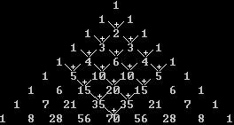
8.12 应用实例
图8.6 产生一个元素的递归调用情况
说明：较上章的方法本方法不需要数组存储空间，程序显得非常简单清晰、简捷有效。但是，实际上会产生大量的递归函数调用（如图8.6产生一个70元素值将惊人的调用num()函数139次），这样的递归函数调用是很耗空间与时间资源的，为此，本方法求解杨辉三角问题是比较慢的。读者不妨不考虑输出格式，设置较大的N值来比较与体会。当然，本程序算是另辟蹊径的一种求解方法。
思考：请你借助程序或人工验证产生一个70元素值将调用num()函数139次。

Slide 155
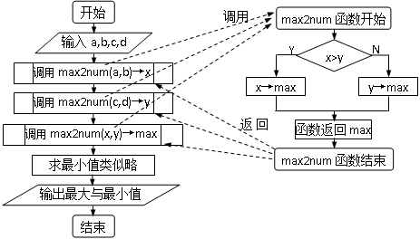
8.12 应用实例
【例8-21】 从键盘输入4个整数，求4个整数的最大值和最小值。
分析：编写2个求两个数间最大数与最小数的函数，并嵌套调用函数来实现本题目。
图8.7 例8-21程序流程图

Slide 156
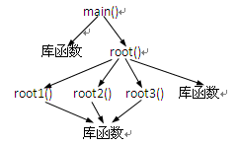
8.12 应用实例
【例8-22】 求一元二次方程ax²+bx+c的根，并考虑判别式的各种情况。
分析：在主函数main()中输入a、b、c，并调用求根函数root()；在求根函数中计算判别式disc，判断3种情况，据此调用不同的根计算函数root1()、root2()、root3()。
说明：本程序有多层次的函数调用关系，如下图所示。
图8.8 函数调用关系图

Slide 157
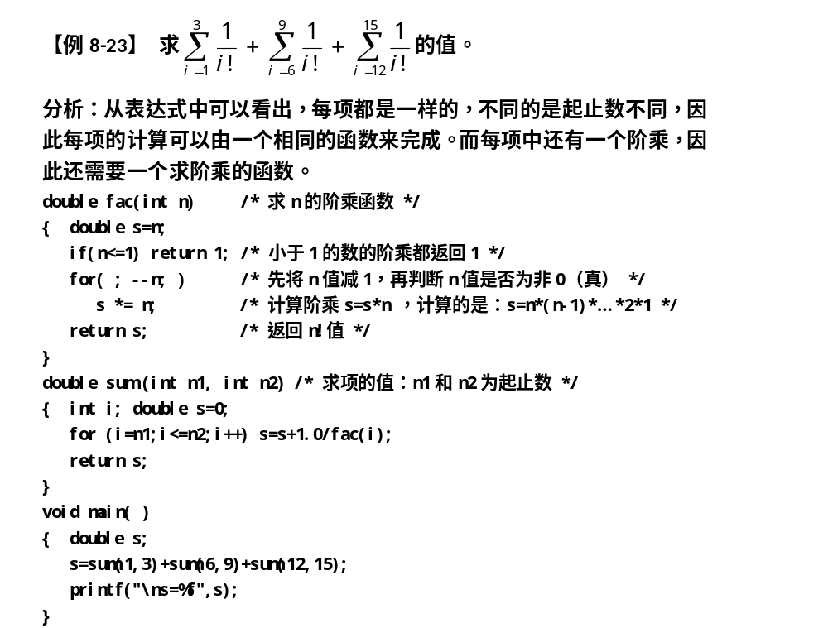
8.12 应用实例

Slide 158
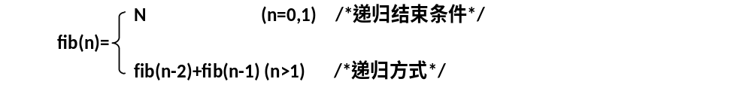
8.12 应用实例
【例8-24】 用递归方法求解斐波那契（Fibonacci）数列
分析：输出斐波那契数列已在第6章、第7章采用不同方法实现，同样这里可用递归方法求解。容易得到第n项的递归公式为：

Slide 159
8.12 应用实例
由公式可以看出，第n项斐波那契数列值是前2项的和，这就是递归方式；而当n=0和1时，斐波那契数列就是n值本身，这就是递归结束条件。
说明：运行程序，输入不同的n值查看运行结果，当n较大（n>40）时发现程序要耗费较长的时间，而第6、7章的实现方法有较快的速度，再次，表明递归方法解决问题往往性能较差的。

Slide 160
8.12 应用实例
【例8-25】 用递归法编写一函数将一个整数n转换成若干字符显示在屏幕上。例如整数-258转换成4个字符“-258”显示。
分析：如果整数为正数，如258，显示时不需要符号，而为负数时，则需要负号“－”。每位数字转换成字符时，只需要将数字加上字符“0”即可；而将数字字符转换成数字时，只需要将数字字符减去字符“0”即可。如：字符9要变成数字9，只需要作'9'-'0'运算，即：9='9'-'0'；数字9要变成字符9，只需要作'0'+9运算，即：'9'='0'+9。n/10是将n缩小10倍，为求n的十位数作准备，n%10是求n的个位数，如此循环（递归），可以将n的每位数字求出。

Slide 161
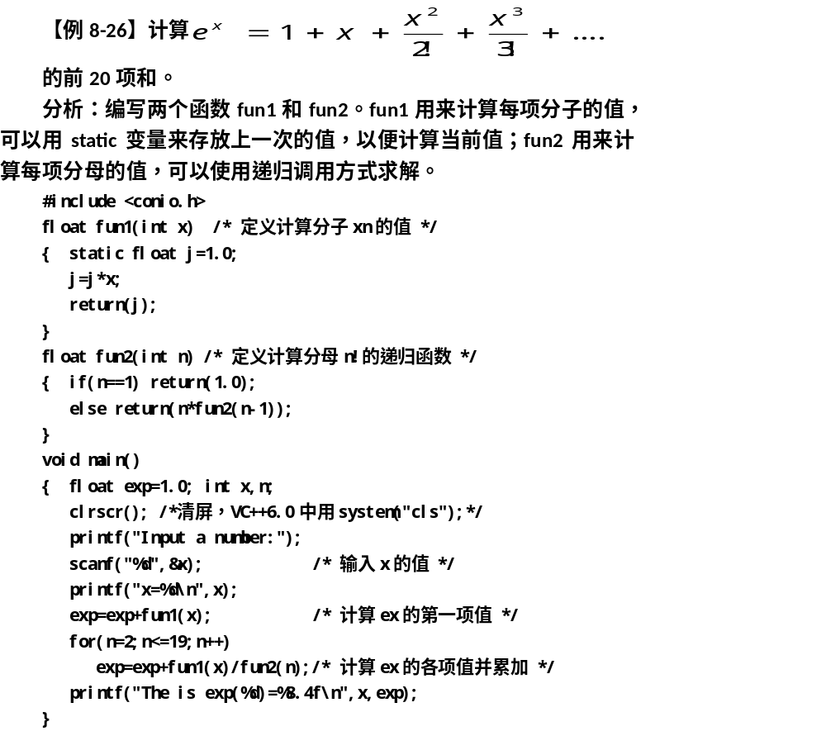
8.12 应用实例

Slide 162
8.12 应用实例
【例8-27】 用编写一程序，输入年月日，输出该日为该年的第几天（使用函数调用处理）。
分析：本题可编写leap函数用于返回是否闰年的信息；month_days函数用于返回各不同月份的天数；days函数用于累加所输入月份之前的天数。使用主函数接受从键盘输入的日期，嵌套调用三个函数。

Slide 163
8.12 应用实例
【例8-28】 编写一个程序实现如下功能：利用自定义函数，实现将一个十进制数转换成十六进制数。
分析：将一个十进制正整数m转换成16进制数的思路是，将m不断除16取余数(若余数超过9，还要进行相应的转换，例如10变成A，11变成B等)，直到商为零，以反序得到结果，即最后得到的余数在最高位。

Slide 164
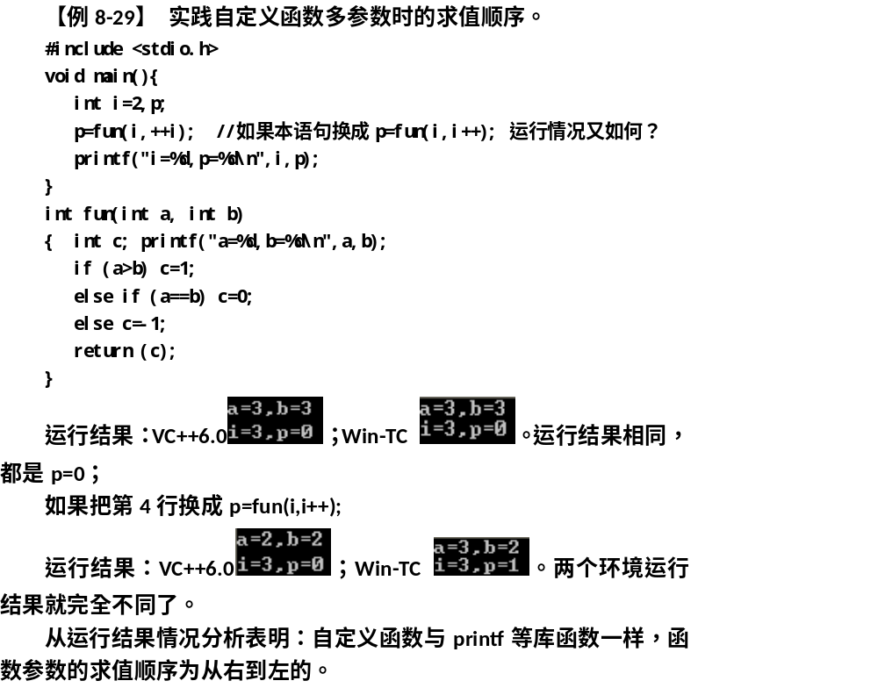
8.12 应用实例

Slide 165
8.12 应用实例
【例8-30】 二维数组的元素排序
将一个无序的二维数组按照一行升序一行降序的方式进行输出。
分析：本题N行要排序N次，排序是二重嵌套循环，本题将是个三重循环。另外，相邻两行的排序方式要求不同，为提高程序效率，可以使用一个条件表达式来实现奇数行升序，偶数行降序。

Slide 166
8.12 应用实例
【例8-31】 寻找二维数组的最大值
实现对一个3x4二维数组中每行中最大元素的查找并进行输出。
分析：主要利用循环实现对每一行元素进行查找最大值，将最大值放入一个一维数组中，最后输出这个存储最大值的数组。

Slide 167
8.12 应用实例
【例8-32】 求两数的最大公约数与最小公倍数
分析：本题第6章例6-18已有解，这里给出利用函数实现的程序。可以利用试除法分别编写求两数的最大公约数与最小公倍数的函数，主程序调用两函数即可。
一是试除法
思考：是否可以对求最大公约数和最小公倍数的函数就行优化？另外，已知两数的最大公约数，最小公倍数可以直接计算得到的，公式如：m*n/最大公约数。lcm函数在什么情况下，结果肯定是错的。
也可以利用编写递归函数来求两数的最大公约数。
二是辗转相除法（递归函数实现）

Slide 168
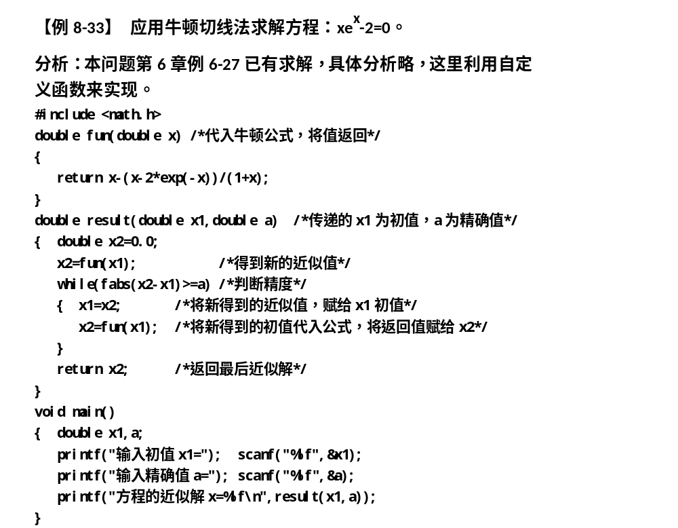
8.12 应用实例

Slide 169
8.12 应用实例
【例8-34】 哥德巴赫猜想。哥德巴赫猜想是一个伟大的世界性的数学猜想，其基本思想是：任何一个大于2的偶数都能表示成为两个素数之和。这里可以编写程序实现验证哥德巴赫猜想对100以内的正偶数成立。
分析：要验证哥德巴赫猜想对100以内的正偶数成立，可以将正偶数分解为两个数之和，再对这两个数分别判断，如果均是素数则满足题意，不是则重新分解另两数再继续判断。可以把素数的判断过程编写成自定义函数，对每次分解出的两个数分别利用函数判断即可。若所有正偶数均可分解为两个素数，则哥德巴赫猜想得到验证。

Slide 170
8.12 应用实例
【例8-35】 判断回文素数
回文数是正读和倒读相同的数，如868；素数是只有1和自己本身两个因子的数。编写程序找出10000内所有的2位数以上的回文式素数。
分析：可以先分别编写判断素数和判断回文数的自定义函数，然后，在主函数里循环有序地对各个数调用两个判断函数判断，同时满足两判断函数的即为所求。

Slide 171
8.12 应用实例
【例8-36】 抢30游戏。这是中国民间的一个游戏。两人从1开始轮流报数，每人每次可报一个数或两个连续的数，谁先报到30，谁就为胜者。这里一方为人一方为计算机。
分析：谁先抢是可选的，可通过产生0或1随机数来决定，然后循环控制两方交替抢数直到某一方先抢到30而获胜。
说明：程序在Win-TC中运行，若把程序中“random(2)”改为“rand()%2”，“randomize()”改为“srand(time(NULL))”，则程序可运行于VC++6.0。多次游戏后，你觉得游戏先抢有利还是相反？设计与修改游戏规则，能实现其他的抢数游戏。

Slide 172
8.13 本章小结
本章主要掌握C语言程序中函数的概念、定义及调用规则、函数的返回值及其类型。掌握调用函数过程中实参和形参之间的结合规则与数据传递规则（单向按值传递），了解变量在调用函数和退出函数后的变化，掌握变量的作用域和存储类别，掌握函数嵌套调用、递归调用，正确使用系统提供的库函数，利用函数实现一些简单的算法，并调用函数输出执行函数所得结果等。
编写与使用函数是模块化程序设计所必须掌握的。

Slide 173
8.14 习题
一、选择题
1、若用数组名作为函数调用时的实参，则实际上传递给形参的是（ ）。
A．数组的第一个元素值 B．数组首地址
C．数组中全部元素的值 D．数组元素的个数
2、以下说法中不正确的为（ ）。
A．在不同的函数中可以使用相同名字的变量
B．形式参数是局部变量
C．在函数内定义的变量只在本函数范围内有效
D．在函数内的复合语句中定义的变量在本函数范围内有效
3、在一个文件中定义的全局变量的作用域为（ ）。
A．本程序的全部范围 B．离定义该变量的位置最近的函数
C．函数内全部范围 D．定义该变量的位置开始到本文件结束
4、一个函数返回值的类型是由（ ）。
A．return语句中的表达式类型决定
B．定义函数时所指定的函数类型决定
C．调用该函数的主调函数的类型决定
D．在调用函数时临时指定

Slide 174
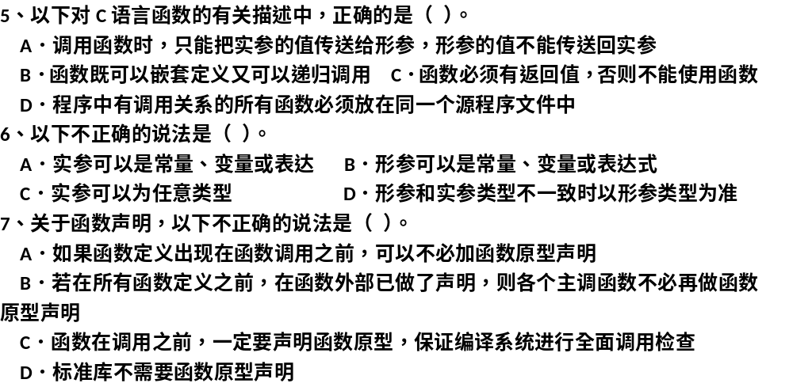
8.14 习题

Slide 175
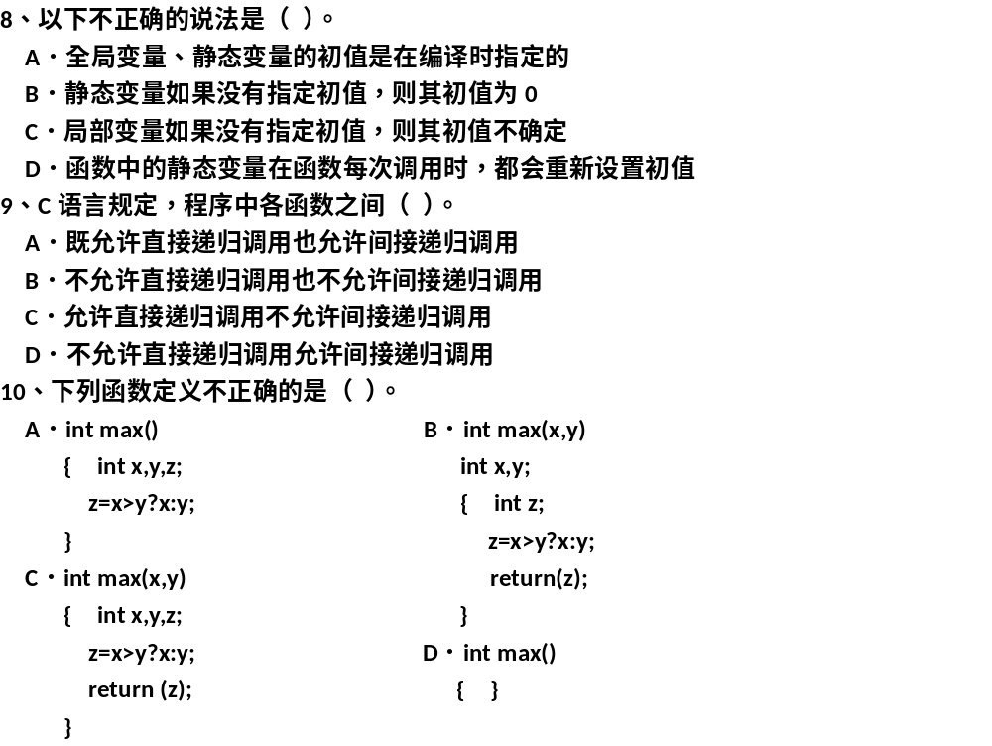
8.14 习题

Slide 176
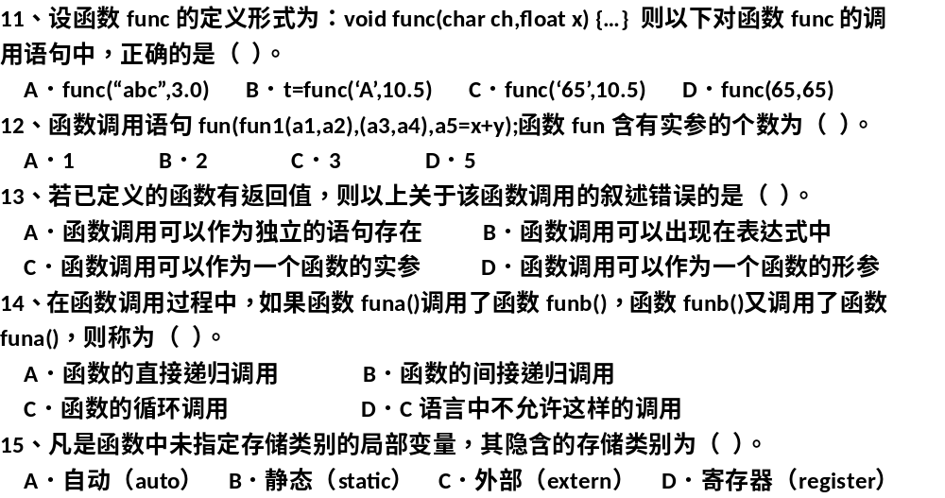
8.14 习题

Slide 177
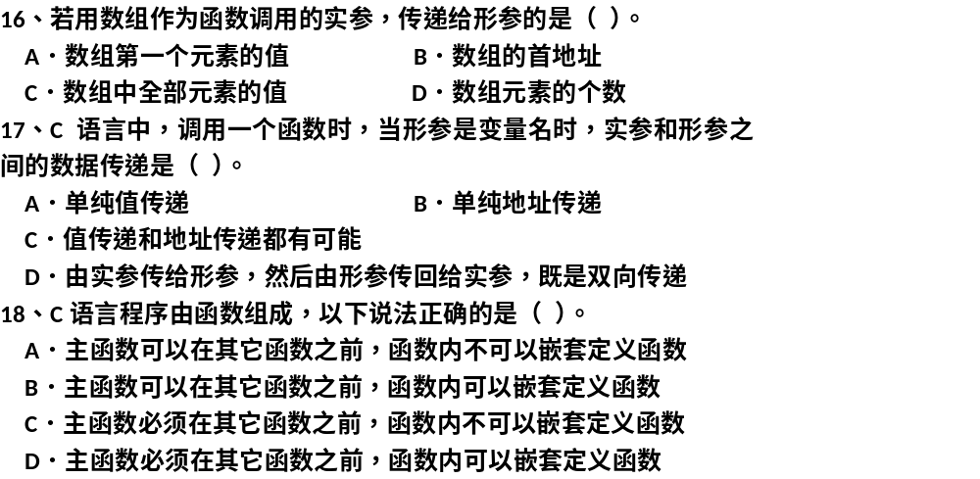
8.14 习题

Slide 178
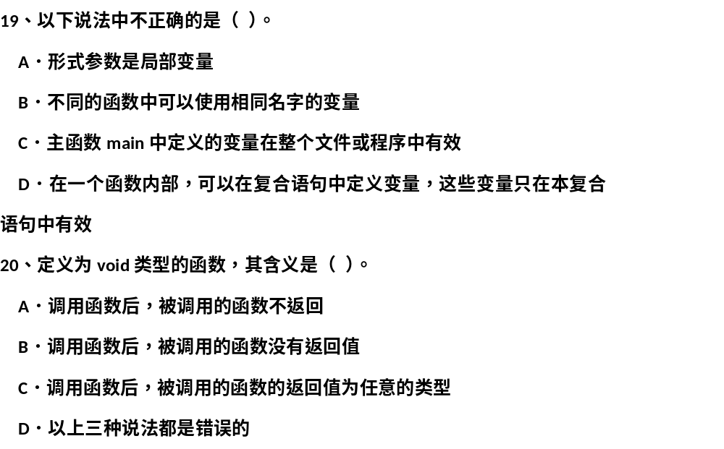
8.14 习题

Slide 179
8.14 习题
二、阅读程序写出运行结果
1、 func(int a,int b) 2、f(int d[],int m)
{ static int m=1,i=2; { int j,s=1;
i+=m+1; for(j=0;j<m;j++) s=s*d[j];
m=i+a+b; return s;
return (m); }
} main()
main() { int a,z[]={2,4,6,8,10};
{ int k=3,m=1,p; a=f(z,3);
p=func(k,m); printf("a=%d\n",a);
printf("%d,",p); }
p=func(k,m);
printf("%d",p);
}

Slide 180
8.14 习题
3、若输入3个整数3 2 1，则下面程序的输出结果是：_________________________
void sub(int n,int uu[])
{ int t;
t=uu[n--];
t+=3*uu[n];
n=n++;
if(t>=10){ uu[n++]=t/10; uu[n]=t%10;}
else uu[n]=t;
}
void main()
{ int i,n,aa[10]={0,0,0,0,0,0};
scanf("%d%d%d",&n,&aa[0],&aa[1]);
for(i=1;i<n;i++) sub(i,aa);
for(i=0;i<=n;i++) printf("%d",aa[i]);
printf("\n");
}

Slide 181
8.14 习题
4、 #include <string.h>
void fun(char str[][20],int n)
{ int i,j,k; char s[20];
for(i=0;i<n-1;i++)
{ k=i;
for(j=i+1;j<n;j++) if (strcmp(str[j],str[k])<0) k=j;
strcpy(s,str[i]); strcpy(str[i],str[k]); strcpy(str[k],s);
}
}
void main()
{ int i;char str[6][20]={"PASCAL","BASIC","FORTRAN","C","COBOL","Smalltalk"};
fun(str,6);
for(i=0;i<6;i++) printf("%s\n",str[i]);
}

Slide 182
8.14 习题
5、 #define N 10
  int merge(int a[],int b[],int c[],int m[][N+1])
  { int i=0,j,k;
  while((k=m[0][i])!=2)
  { j=m[1][i];
  if(k==0) c[i]=a[j];
  else c[i]=b[j];
  i++;
  }
  return i;
  }
  void main()
  { int a[N]={1,3,5}, b[N]={2,4,6}, i,n,c[2*N];
  int m[2][N+1]={{0,1,0,1,0,1,2},{0,0,1,2,2,1,-1}};
  n=merge(a,b,c,m);
  printf("%d\n",n);
  for(i=0;i<n;i++)
  { printf("%d",c[i]);
  if((i+1)%3==0) printf("\n");
  }
  }

Slide 183
8.14 习题
三、编程题
1、从键盘输入三个整数，求三个整数的最大值和最小值。
分析：编写2个求三个数间最大数与最小数的函数，并调用2函数来实现本题目
2、请调用本章的素数过程，实现输出1000以内的孪生素数。说明：a 是素数，b 是素数，且a+2=b，则a、b是一对孪生素数。
3、编写一个实现字符串内容的循环左移的函数。例如：
输入字符串：abcdefg1234567
输入左移位数：5
输出左移后的字符串为：fg1234567abcde
4、编写一个判断n是否是完数的过程，调用此过程求出1000之内所有完数。“完数”是指一个数恰好等于它的因子之和，如6的因子为1，2，3而6＝1+2+3，因而6就是完数。
5、编写一个通用的实现N进制整数与十进制整数之间的互换过程。

Slide 184

8.14 习题
6、通过编写求最长单词的函数过程，实现在用户输入的英文句子中，找出最长的英文单词。
7、请编写p函数：已知函数p的功能是用递归方法计算x的n阶勒让德多项式的值。递归公式如下：
8、通过分别编写查找、排序、插入有序过程，实现生成一组各不相同整数的，并对其进行排序，并能根据用户输入的任意整数，实现数据插入后依旧有序。
9、通过分别编写矩阵的输入、输出、主副对角线的求和、转置过程，实现方阵的主、副对角线数据的求和以及方阵的转置输出。
10、编写一个逆序函数，实现回文数的判断。（提示：在主程序中调用逆序数函数，判断原数是否与逆序数相同，从而给出是否是回文数的结论）
-

Slide 185
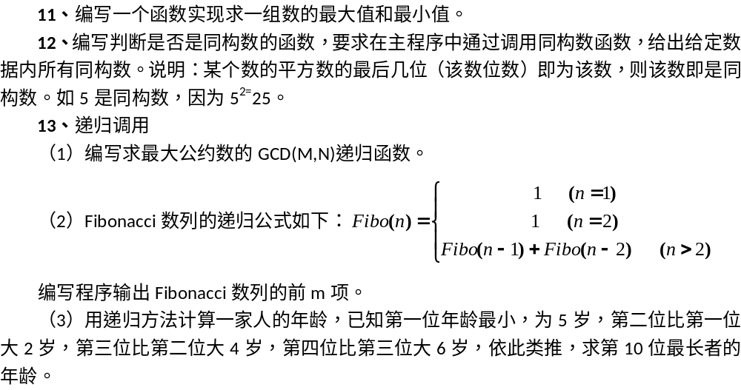
8.14 习题

Slide 186
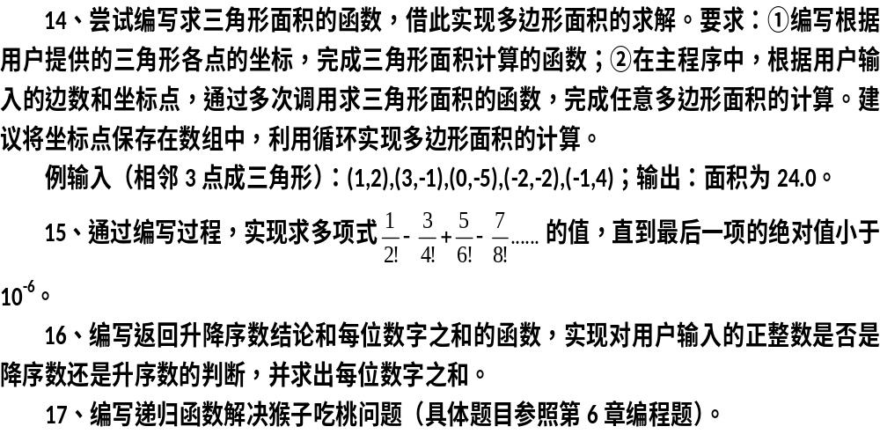
8.14 习题

Slide 187


本章结束
请指出错误或问题，交流联系 Email：
qxzvb@163.com 或
xzqian@jiangnan.edu.cn

